Slide 1

Báo cáo tiến độ
HỆ THỐNG QUẢN LÝ BỆNH NHÂN SUY TIM CAO TUỔI
Nhóm 27 – Mã lớp:173820
GVHD: TS.Hoàng Quang Huy

Slide 2
1
Thành viên nhóm
2
Giới thiệu đề tài
3
Phân tích phần mềm
Thiết kế hệ thống

Slide 3
1.Thành viên nhóm
Thành viên | MSSV | Công việc
Phạm Huy Đức | 202414049 | ​Product Owner / Dev / Report / Slide
Trần ​Nguyễn Hoàng Hải | 202414097​ | Scum Master / Backend / Dev / Report / Slide
Đào Việt Đức | 202414050​ | Fronted ​Dev / QA & Tester / Report / Slide

Slide 4
2. Giới thiệu đề tài
2.1 Đặt vấn đề
A, Thực trạng
Suy tim: Hội chứng liên quan đến bất thường cấu trúc hoặc chức năng tim; cần đánh giá nguyên nhân, tình trạng bệnh và hướng điều trị.
Thông tin cần tổng hợp: Triệu chứng, sinh hiệu, kết quả xét nghiệm và thăm dò, bệnh đồng mắc, thuốc đang sử dụng.
Theo dõi lâu dài: Cần xem lại diễn biến và thay đổi giữa các lần khám để hỗ trợ quản lý bệnh nhân.
Ở người cao tuổi: Đa bệnh lý, đa thuốc và các vấn đề lão khoa làm tăng nhu cầu đánh giá toàn diện, cá thể hóa.

Slide 5
2. Giới thiệu đề tài
2.1 Đặt vấn đề
B, Nhu cầu quản lý và hỗ trợ
Liên kết thông tin: Gắn dữ liệu lâm sàng, cận lâm sàng và thuốc với đúng bệnh nhân, đúng lượt khám.
Hỗ trợ có căn cứ: Gợi ý phải phù hợp dữ liệu hiện có, nêu rõ lý do và thông tin còn thiếu để bác sĩ xem xét.
Quản lý liên tục: Lưu lịch sử, kế hoạch điều trị, theo dõi và tái khám.
Bệnh nhân cùng tham gia: Đặt/xem lịch khám, xem thông tin đã công bố và kế hoạch thuốc; chia sẻ cho người chăm sóc theo quyền.
Cần xây dựng một hệ thống hỗ trợ đánh giá suy tim theo hướng toàn diện và cá thể hóa cho người cao tuổi.

Slide 6
2. Giới thiệu đề tài
2.1 Đặt vấn đề
C, Hệ thống hiện có
Tại Bệnh viện Hữu Nghị
Bệnh viện đã sử dụng hệ thống eHealth phục vụ hoạt động khám chữa bệnh.
Hệ thống hiện tại chưa tích hợp các chức năng hỗ trợ dành riêng cho bệnh nhân suy tim.
Hướng nhóm lựa chọn
Quản lý hồ sơ, lượt khám và diễn biến bệnh nhân suy tim.
Kết hợp bốn phân hệ: Diagnosis – Lab/Test – Treatment – MedSafety.
Hỗ trợ bệnh nhân và người chăm sóc tiếp cận thông tin theo quyền.
Cung cấp gợi ý và căn cứ; bác sĩ quyết định chuyên môn cuối cùng.

Slide 7
2. Giới thiệu đề tài
2.2 Mục tiêu nghiệp vụ
Quản lý hồ sơ: Liên kết thông tin bệnh nhân, lượt khám, kết quả và thuốc.
Theo dõi diễn biến: Xem lịch sử và đối chiếu thay đổi giữa các lần khám.
Hỗ trợ đánh giá: Gợi ý nhận định và cận lâm sàng qua Diagnosis, Lab/Test.
Hỗ trợ điều trị: Gợi ý phương án và rà soát thuốc qua Treatment, MedSafety.
Hỗ trợ sau khám: Quản lý kế hoạch theo dõi, lịch tái khám và nhắc nhở.
Bệnh nhân và người chăm sóc: Xem thông tin đã công bố theo quyền được xác nhận.

Slide 8
2. Giới thiệu đề tài
2.3 Đối tượng sử dụng
Bác sĩ: Xem hồ sơ, ghi nhận khám; xem gợi ý và cảnh báo; xác nhận kết luận, chỉ định và kế hoạch điều trị.
Nhân viên y tế được phân quyền: Tiếp nhận, cập nhật thông tin và hỗ trợ theo dõi theo công việc được giao.
Bệnh nhân: Đặt/xem lịch khám, xem thông tin đã công bố và kế hoạch thuốc; nhận thông báo, nhắc lịch và nhắc thuốc.
Quản trị hệ thống : Quản lý tài khoản, phân quyền, cấu hình và nhật ký hệ thống.
Quyền thao tác theo phân công; bác sĩ quyết định chuyên môn cuối cùng.

Slide 9
2. Giới thiệu đề tài
2.4 Yêu cầu chức năng
Quản lý hồ sơ và lượt khám: Lưu thông tin bệnh nhân, dữ liệu khám, kết quả, thuốc và diễn biến theo thời gian.
Tiếp nhận và kiểm tra dữ liệu: Liên kết đúng hồ sơ/lượt khám; kiểm tra tính hợp lệ và chỉ rõ thông tin còn thiếu.
Hỗ trợ chuyên môn qua bốn phân hệ:
Diagnosis: Hỗ trợ nhận định và phân loại suy tim.
Lab/Test: Gợi ý cận lâm sàng cần bổ sung.
Treatment: Hỗ trợ lựa chọn và điều chỉnh phương án điều trị.
MedSafety: Rà soát an toàn thuốc và cung cấp cảnh báo.
Xác nhận và lưu lịch sử: Ghi nhận kết luận, kế hoạch và quyết định của bác sĩ.
Hỗ trợ bệnh nhân: Đặt/xem lịch, xem thông tin đã công bố và kế hoạch thuốc; nhận nhắc nhở.

Slide 10
2. Giới thiệu đề tài
2.5 Yêu cầu phi chức năng
Bảo mật: Xác thực người dùng, kiểm soát truy cập và thao tác theo quyền.
Toàn vẹn và khôi phục dữ liệu: Duy trì liên kết bệnh nhân–lượt khám–kết quả; có cơ chế sao lưu và khôi phục.
Hiệu năng: Phản hồi phù hợp với thao tác sử dụng; hiển thị trạng thái xử lý, lỗi hoặc thiếu dữ liệu. Chỉ tiêu cụ thể được xác định khi đặc tả.
Khả năng sử dụng: Giao diện rõ ràng, dễ thao tác; phân biệt thông tin nháp, gợi ý và nội dung đã xác nhận.
Khả năng truy vết: Tra cứu được dữ liệu đầu vào, căn cứ, phiên bản quy tắc và lịch sử quyết định.
An toàn chuyên môn: Không coi thiếu dữ liệu là kết quả an toàn; không tự động kê đơn, thay đổi hoặc ngừng thuốc.
c.

Slide 11
3. Thiết kế hệ thống

Slide 12
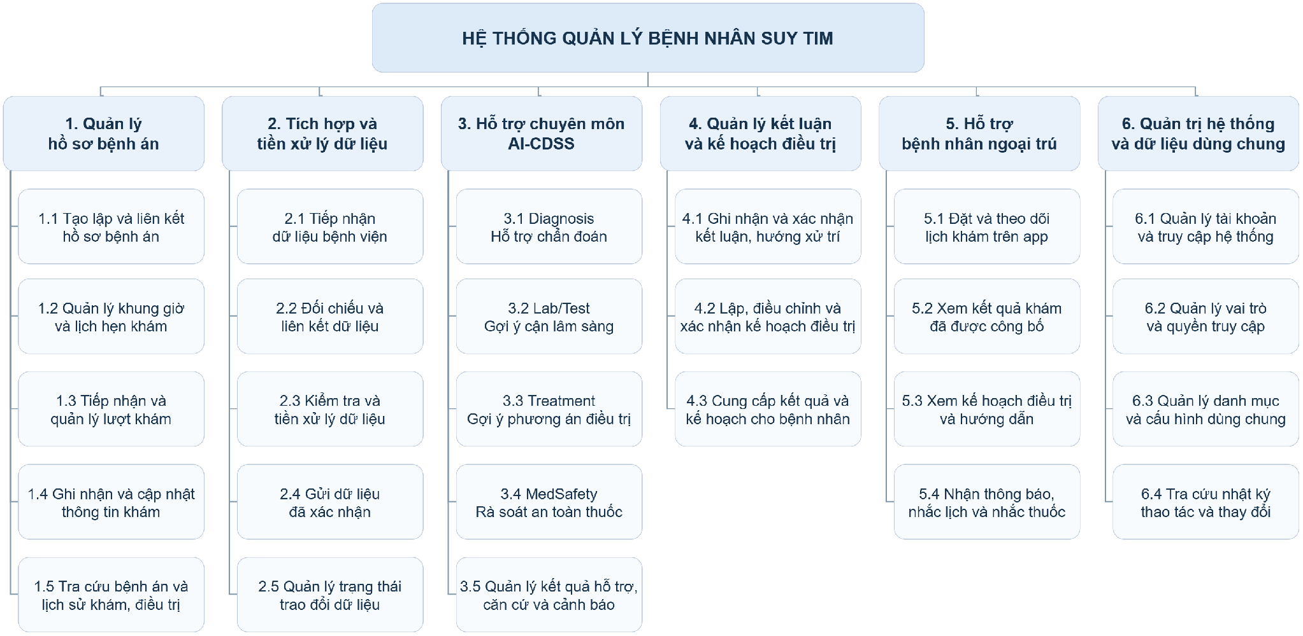
3. Thiết kế hệ thống
Sơ đồ phân cấp chức năng

Slide 13
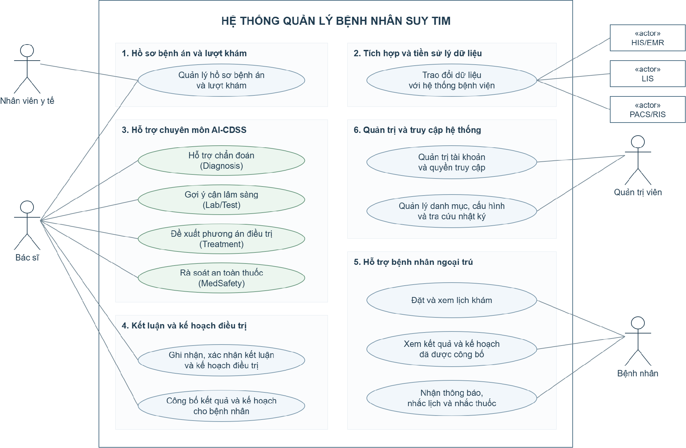
3. Thiết kế hệ thống
Usecase tổng quan

Slide 14
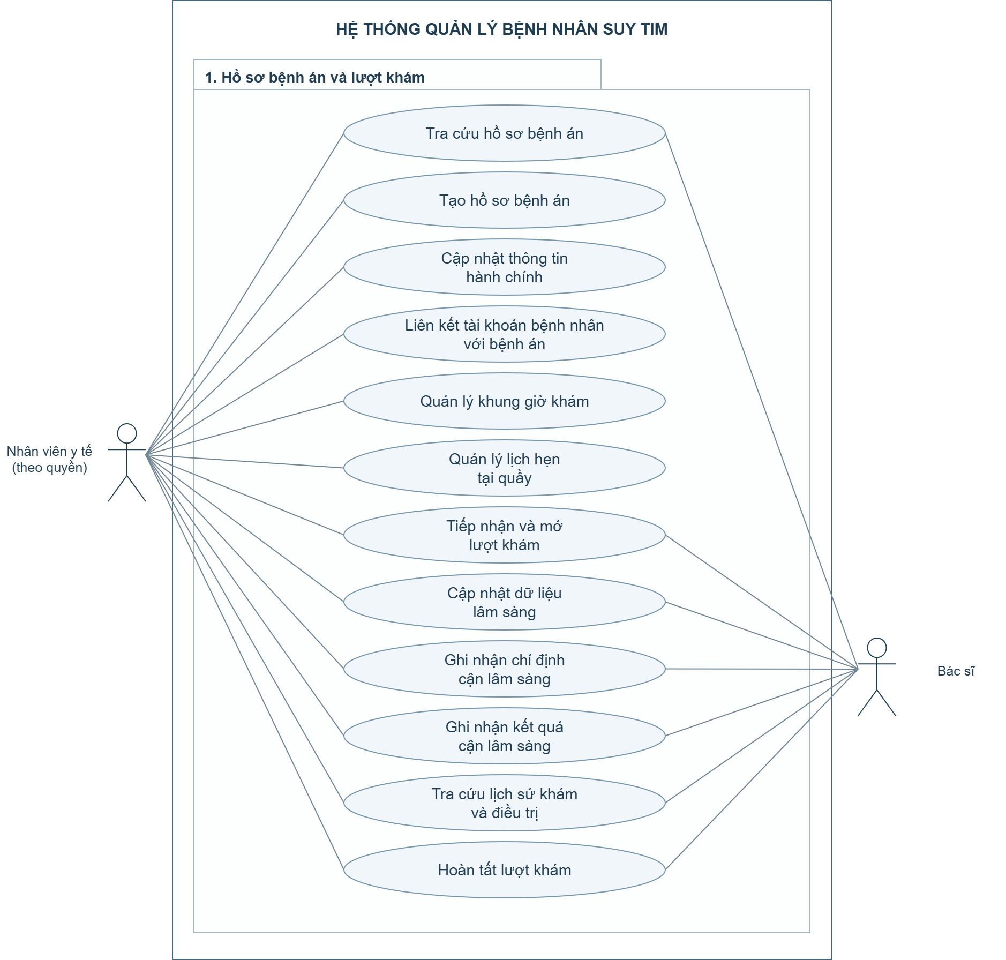
3. Thiết kế hệ thống
Usecase từng phần

Slide 15
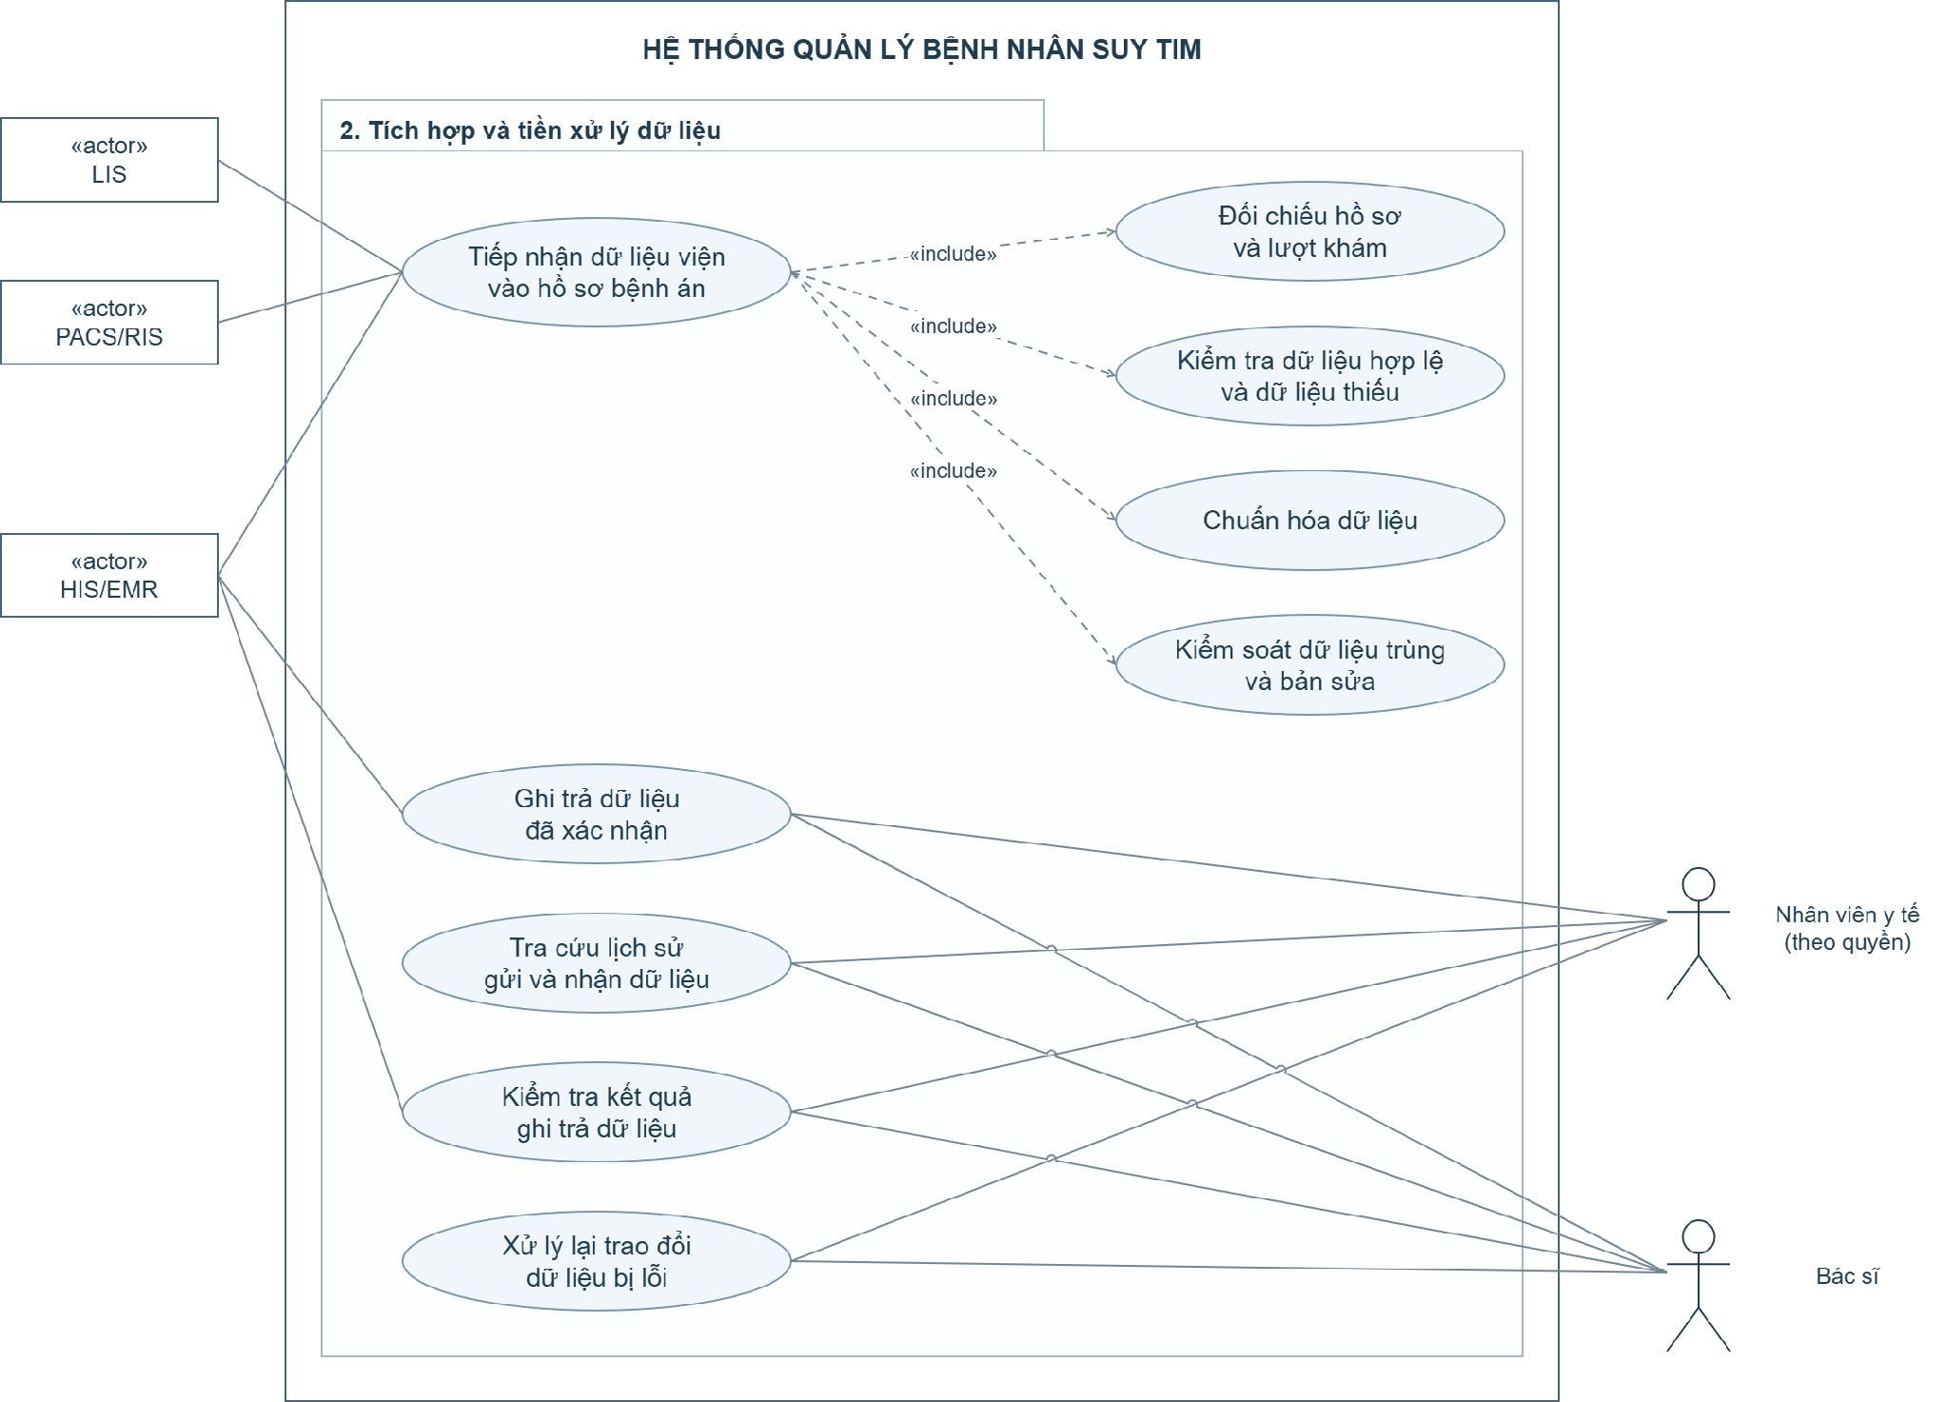
3. Thiết kế hệ thống
Usecase từng phần

Slide 16
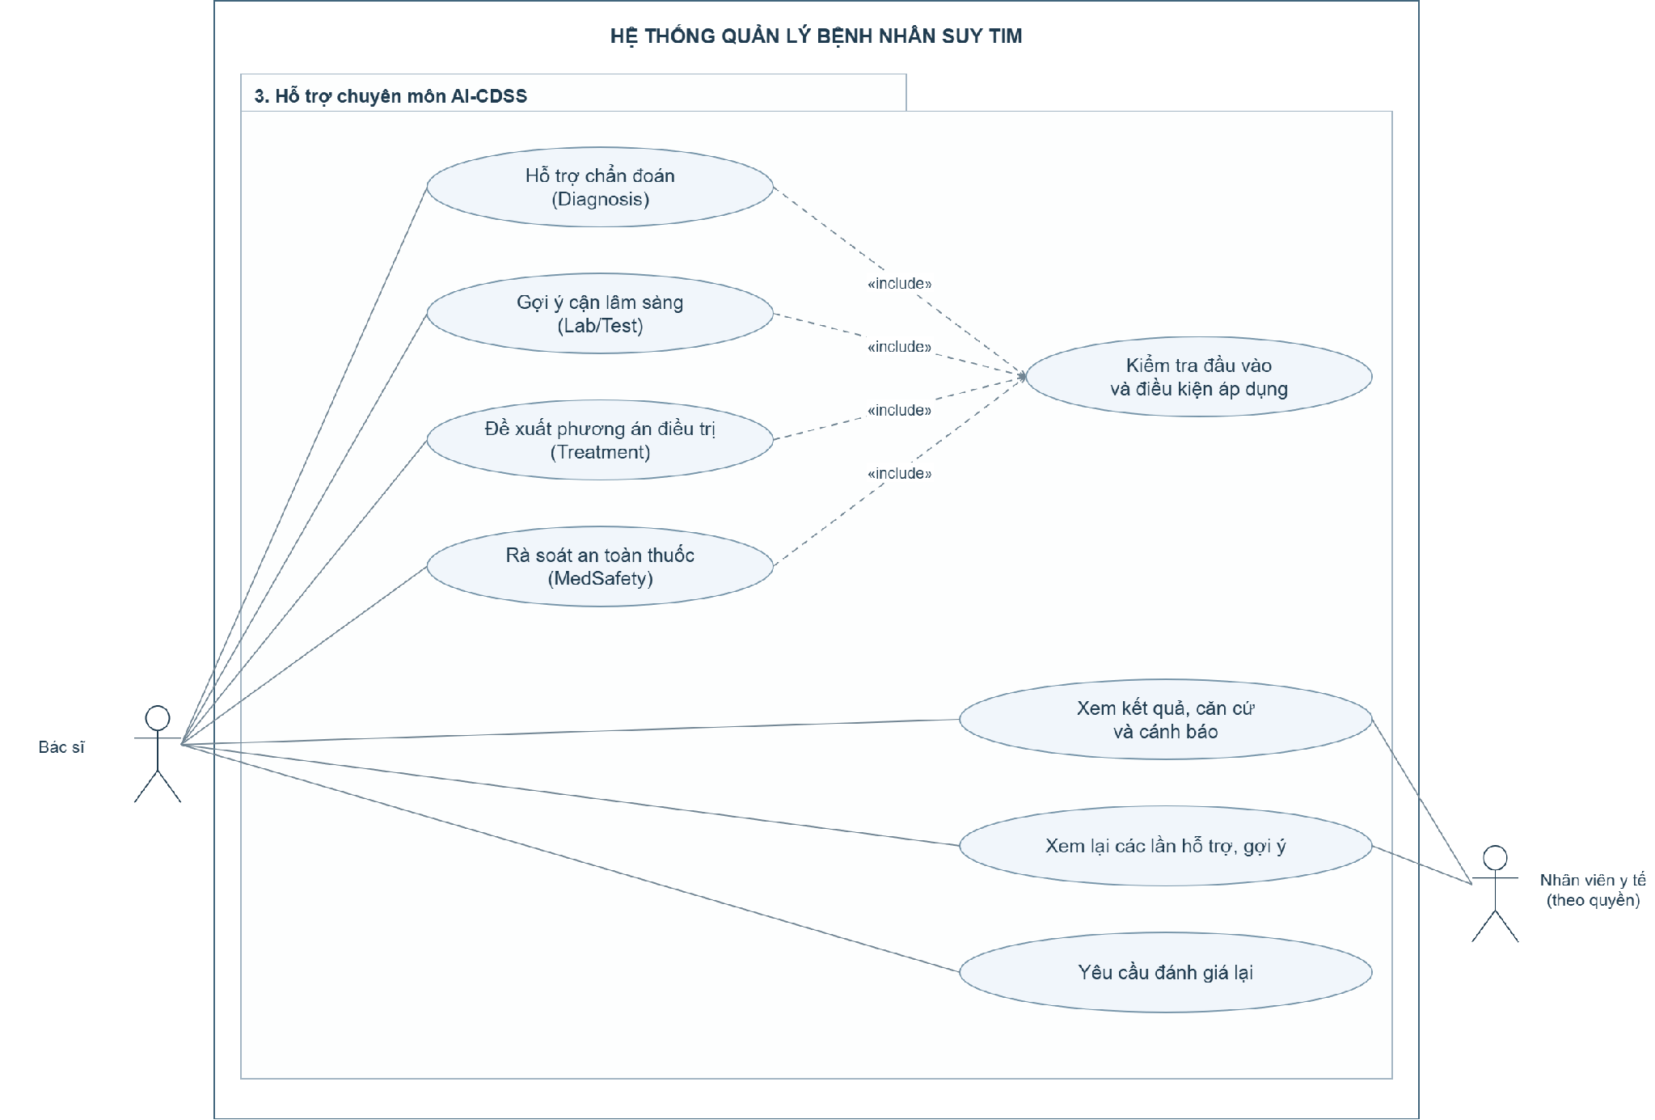
3. Thiết kế hệ thống
Usecase từng phần

Slide 17
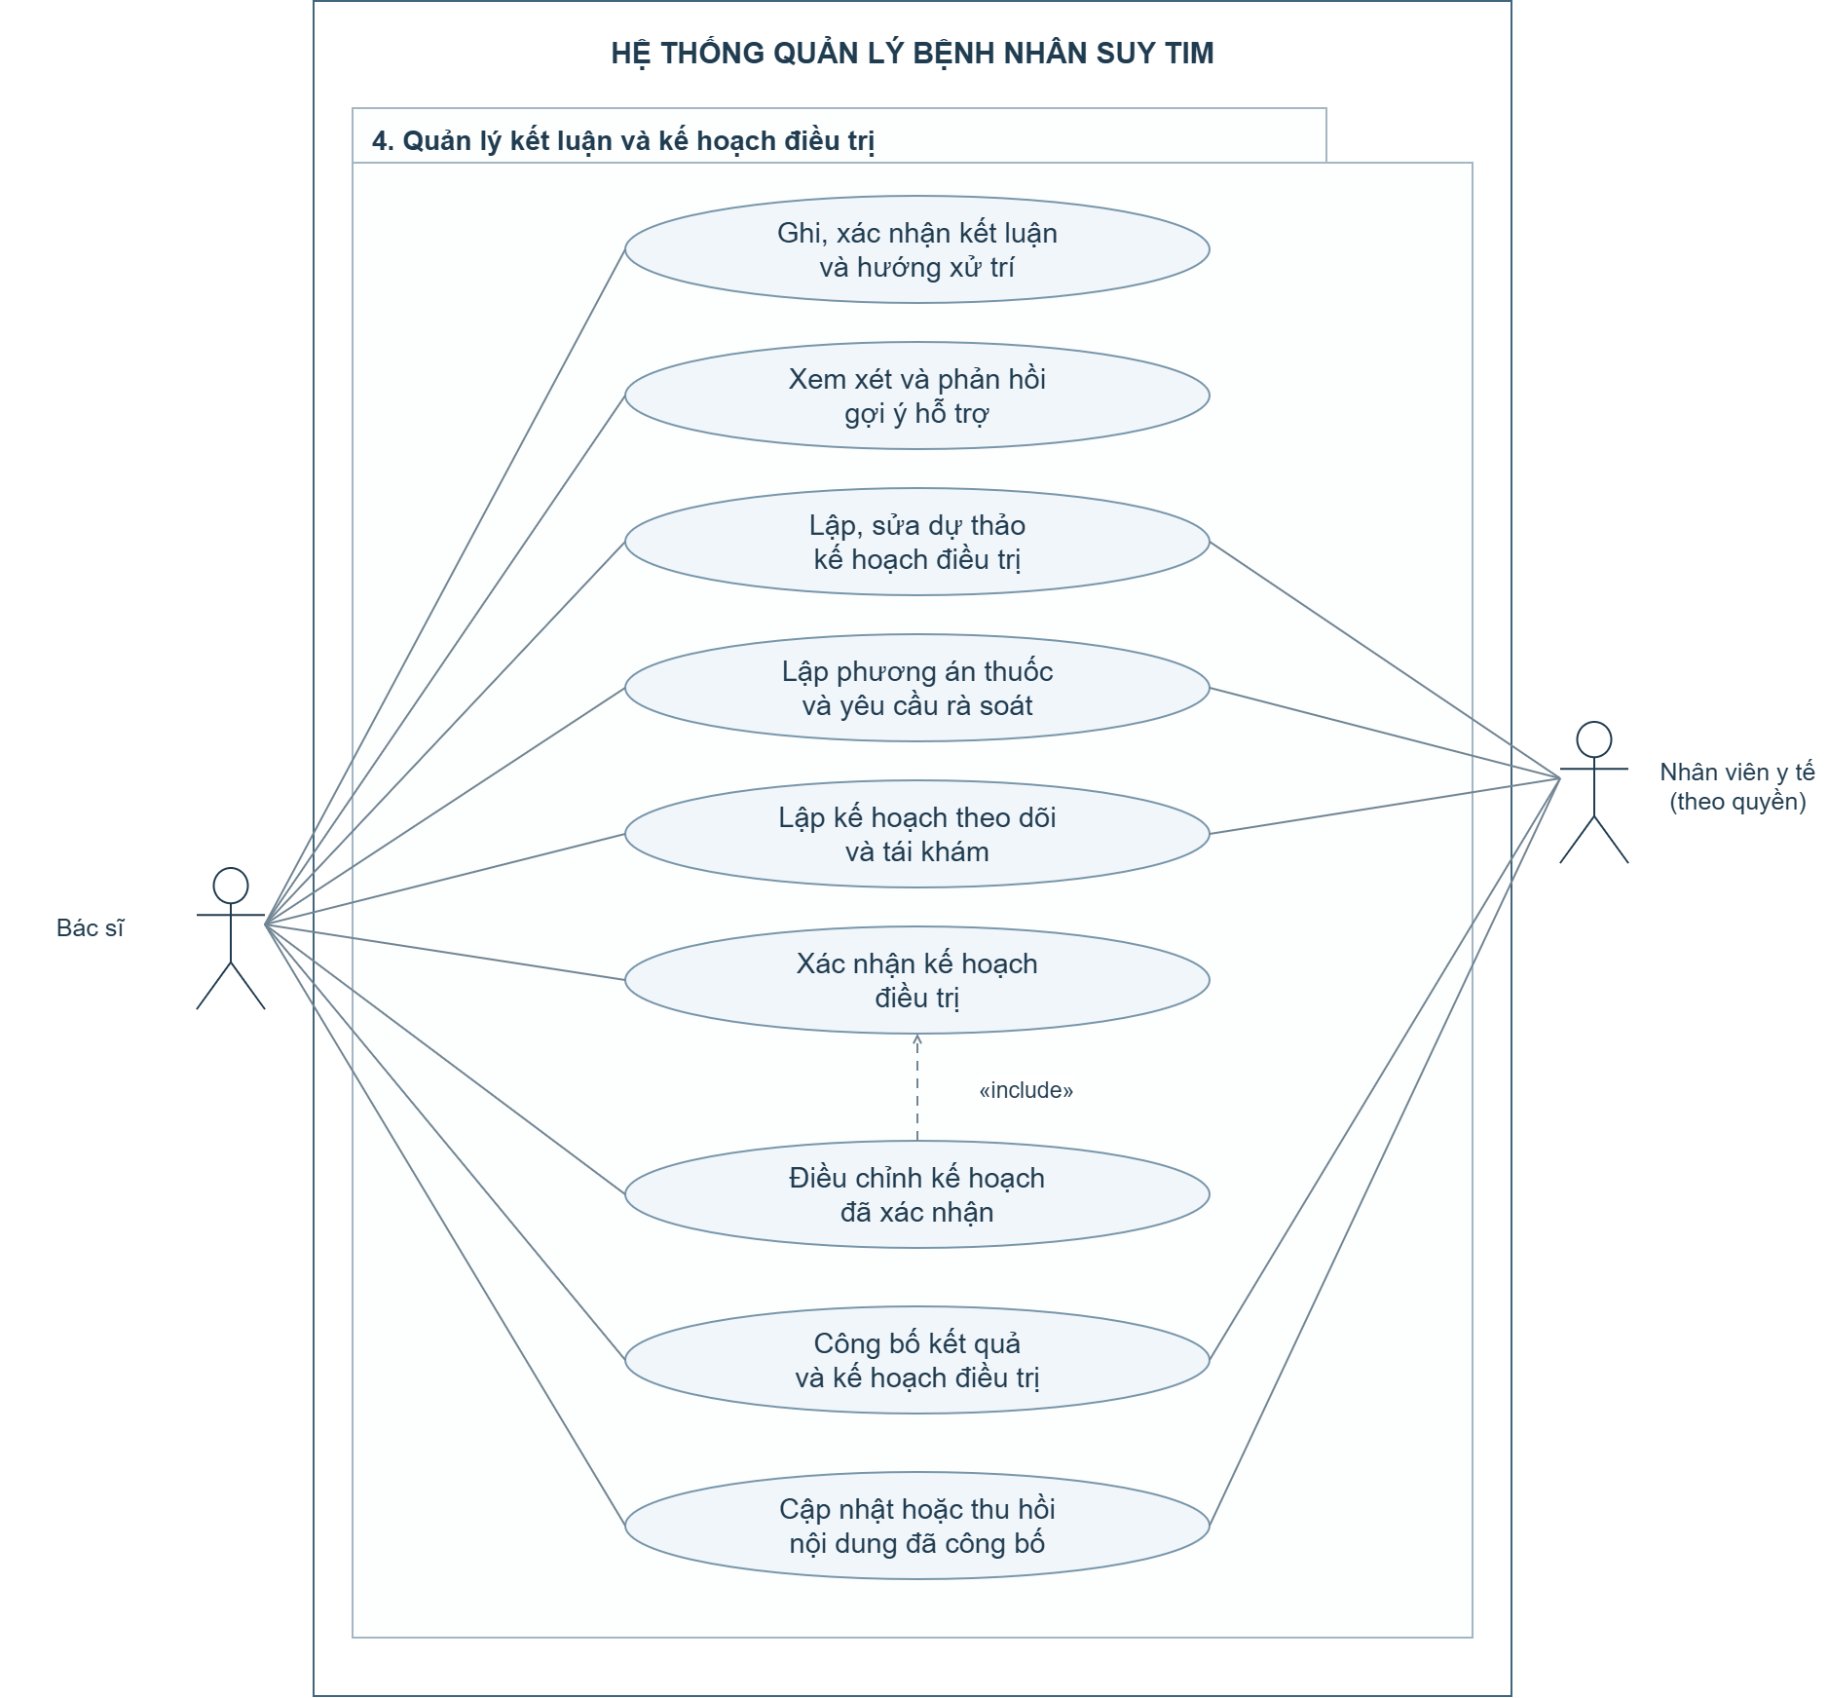
3. Thiết kế hệ thống
Usecase từng phần

Slide 18
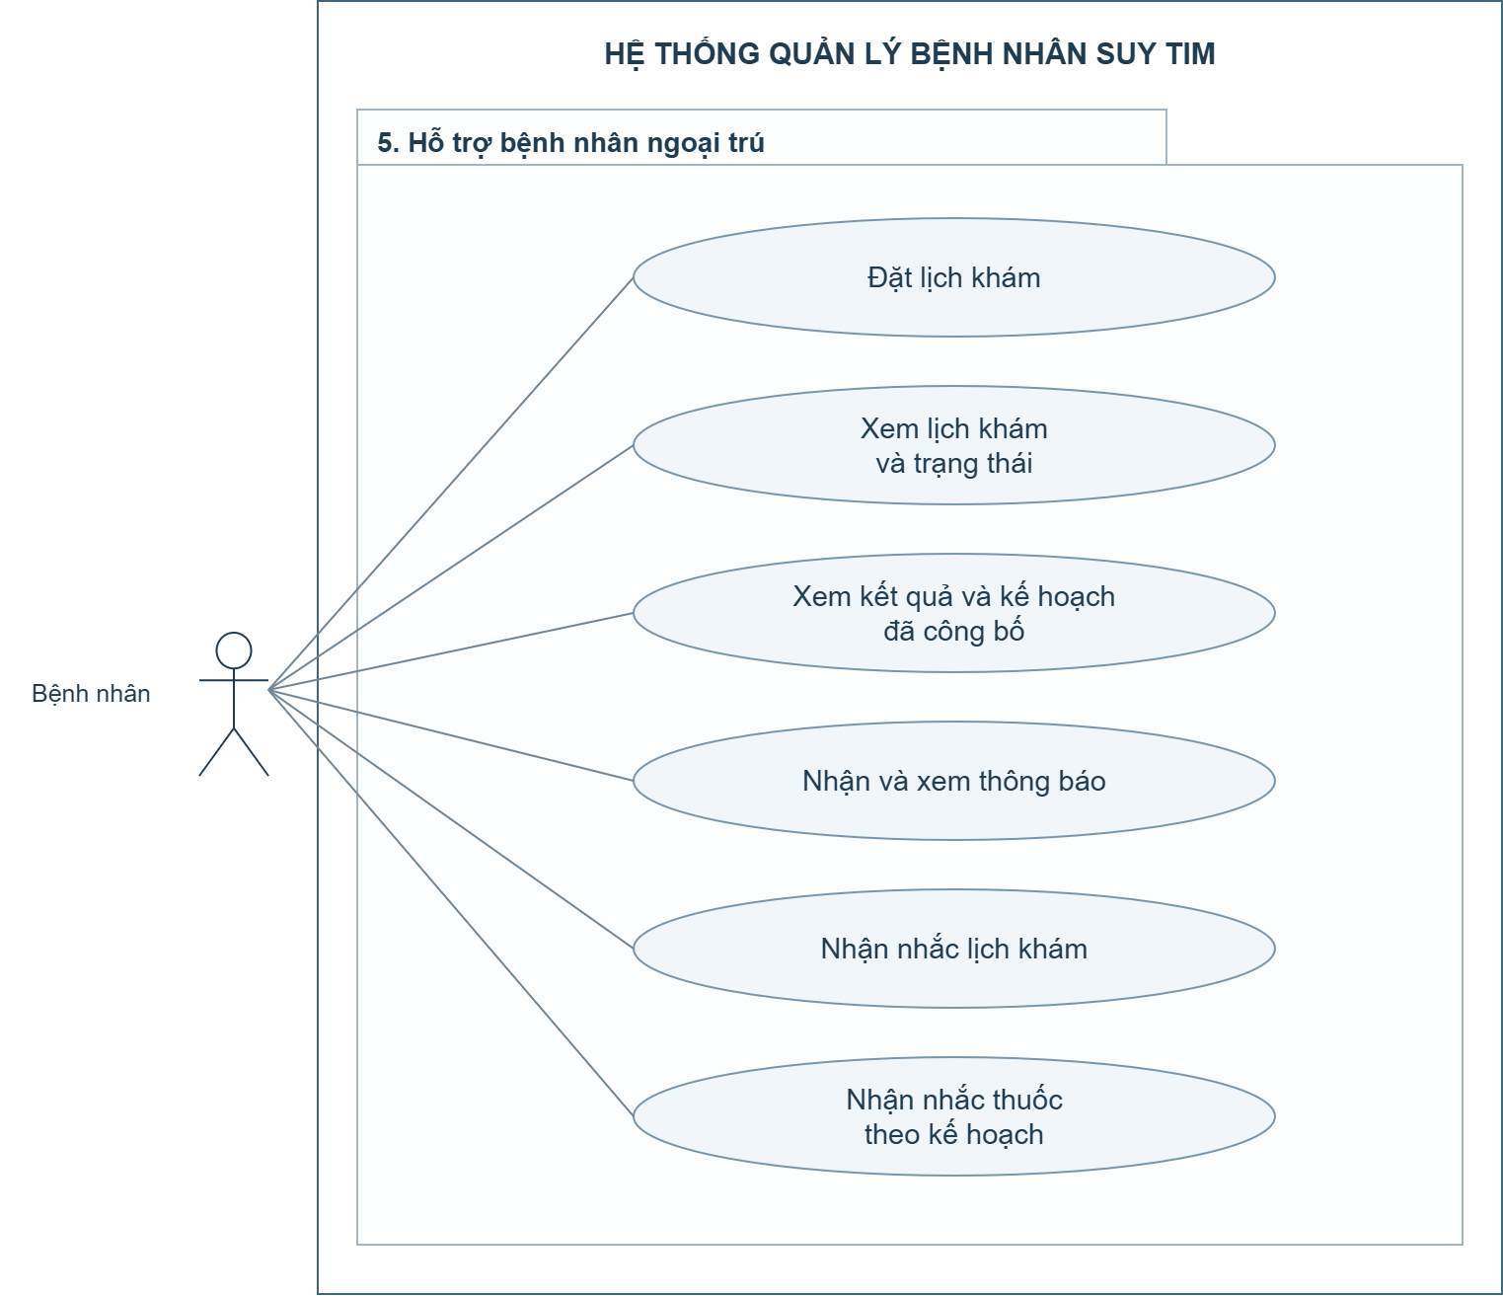
3. Thiết kế hệ thống
Usecase từng phần

Slide 19
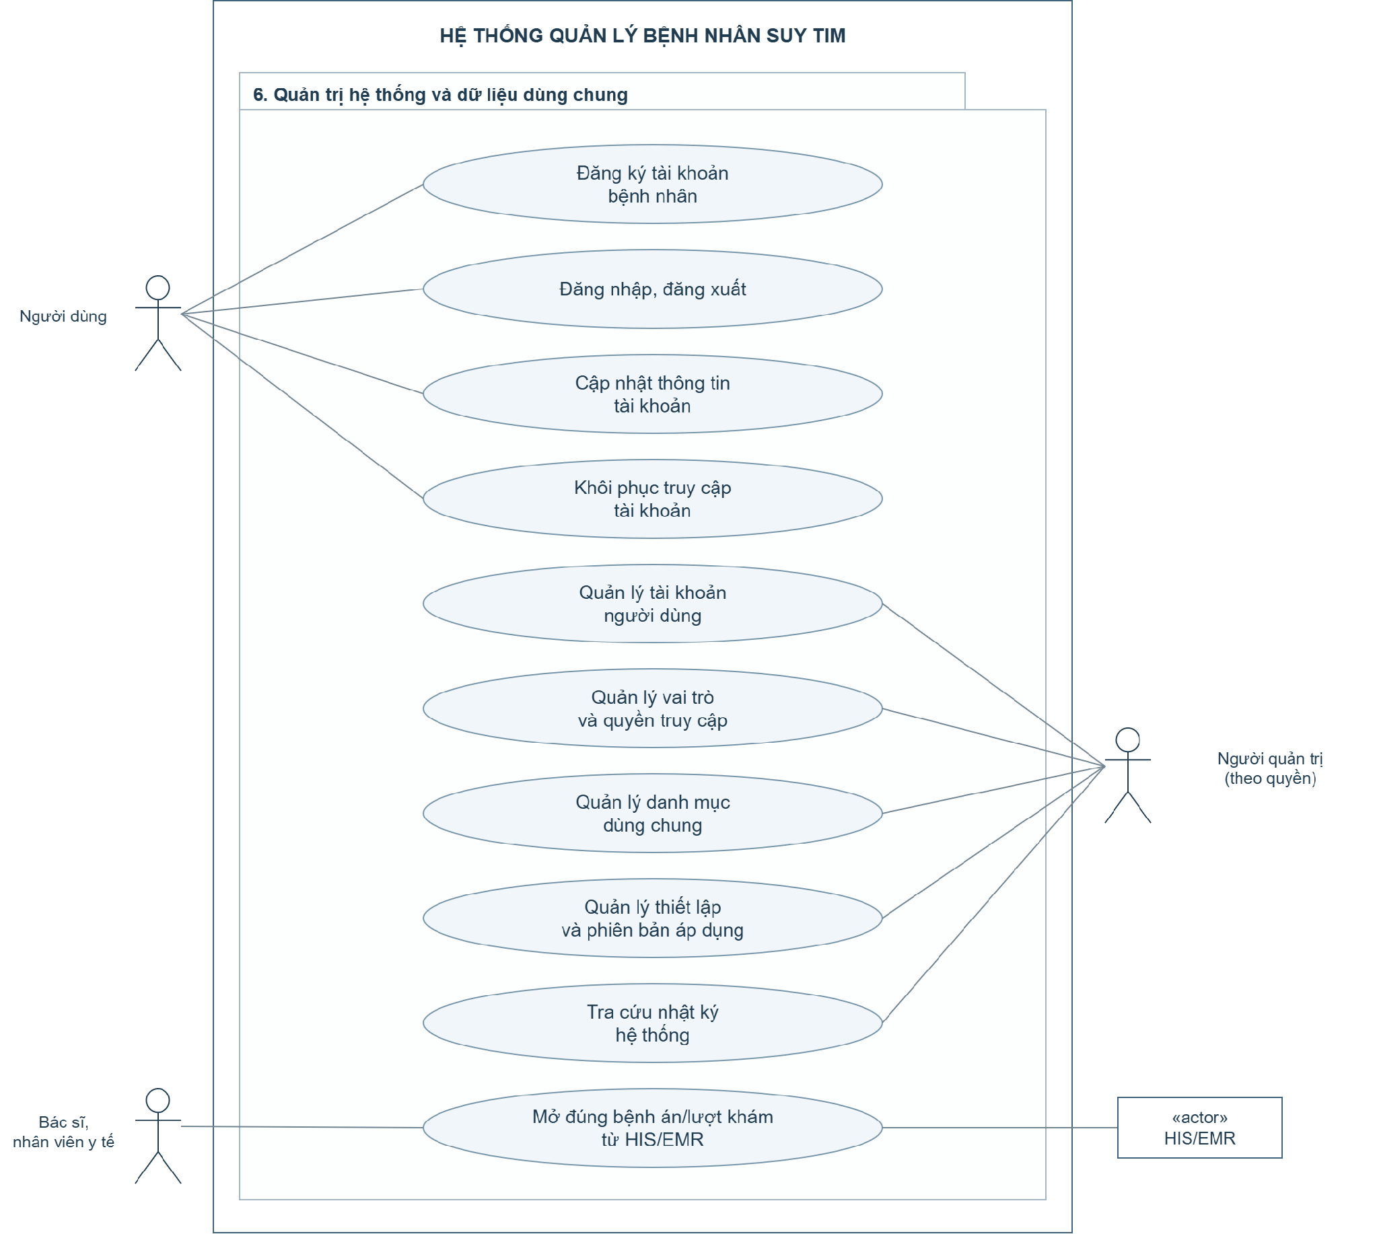
3. Thiết kế hệ thống
Usecase từng phần

Slide 20
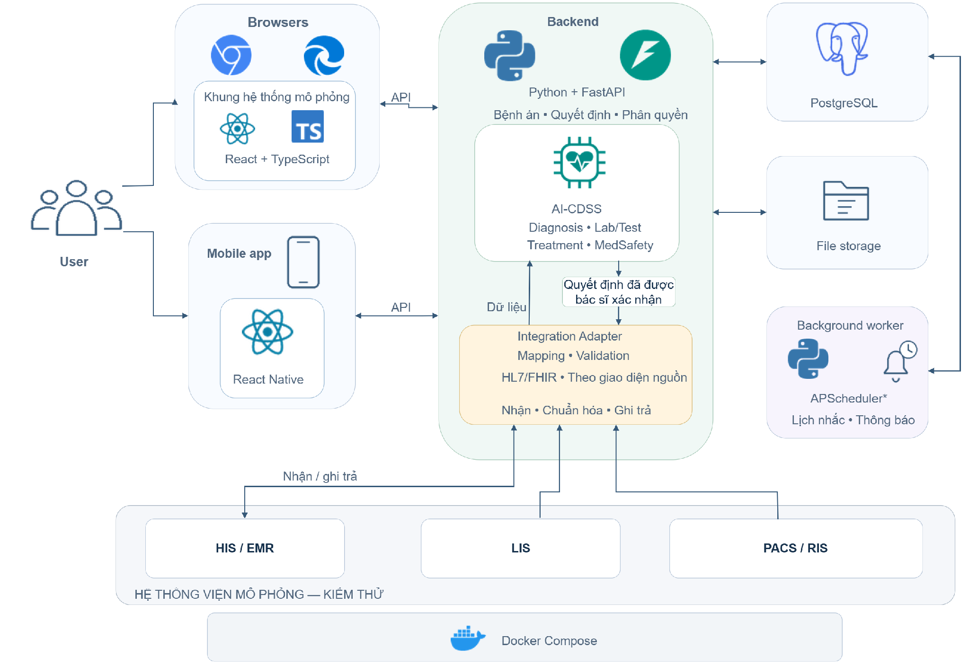
3. Thiết kế hệ thống
Sơ đồ công nghệ sử dụng

Slide 21
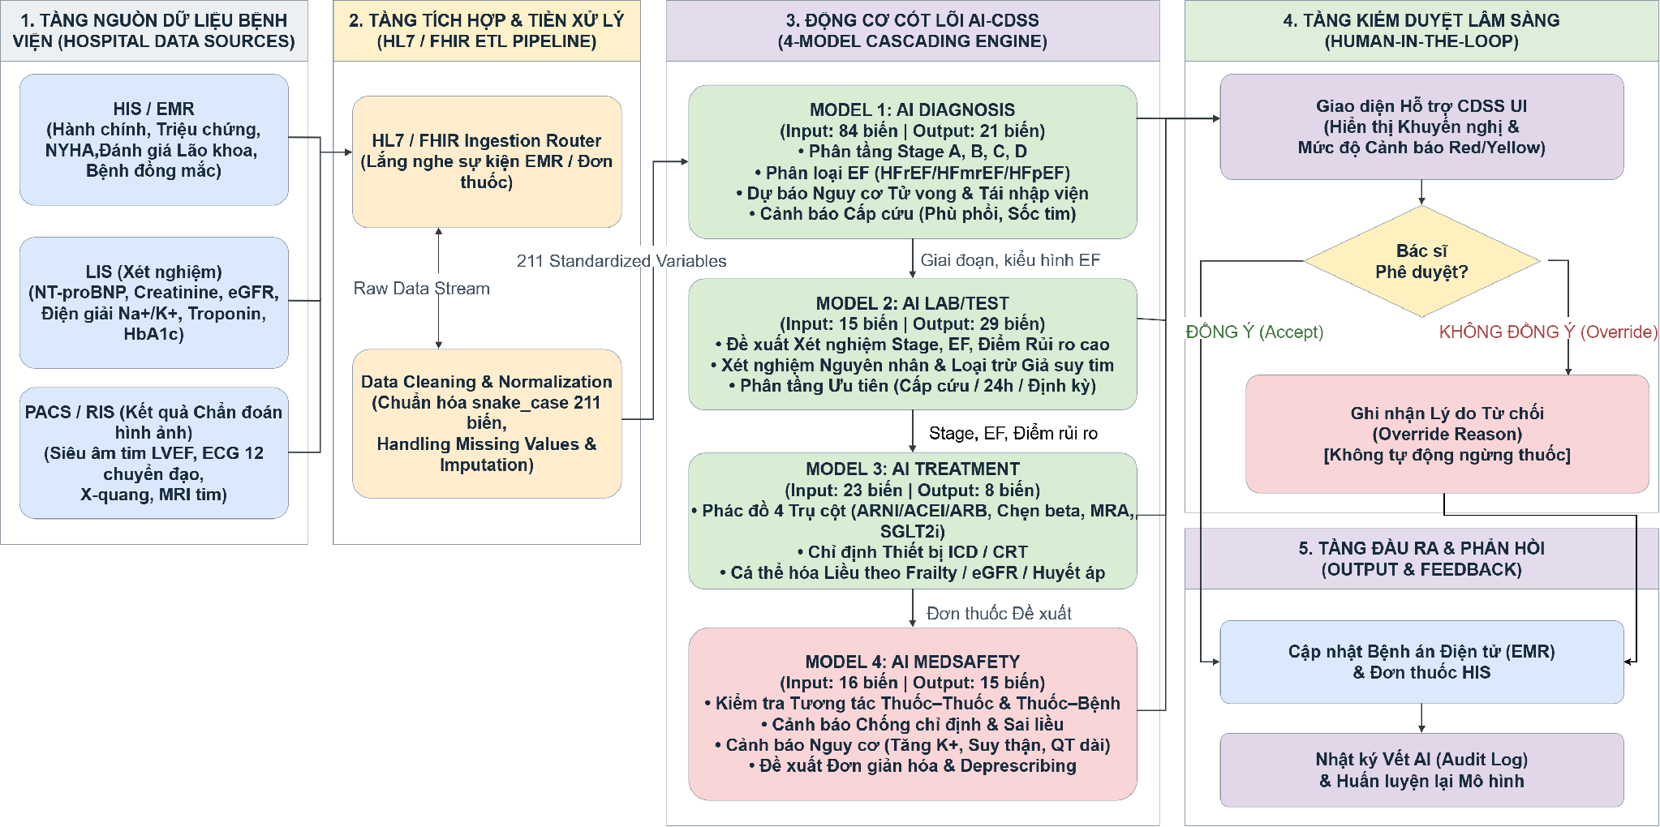
3. Thiết kế hệ thống
Kiến trúc và luồng dữ liệu AI-CDSS

Slide 22
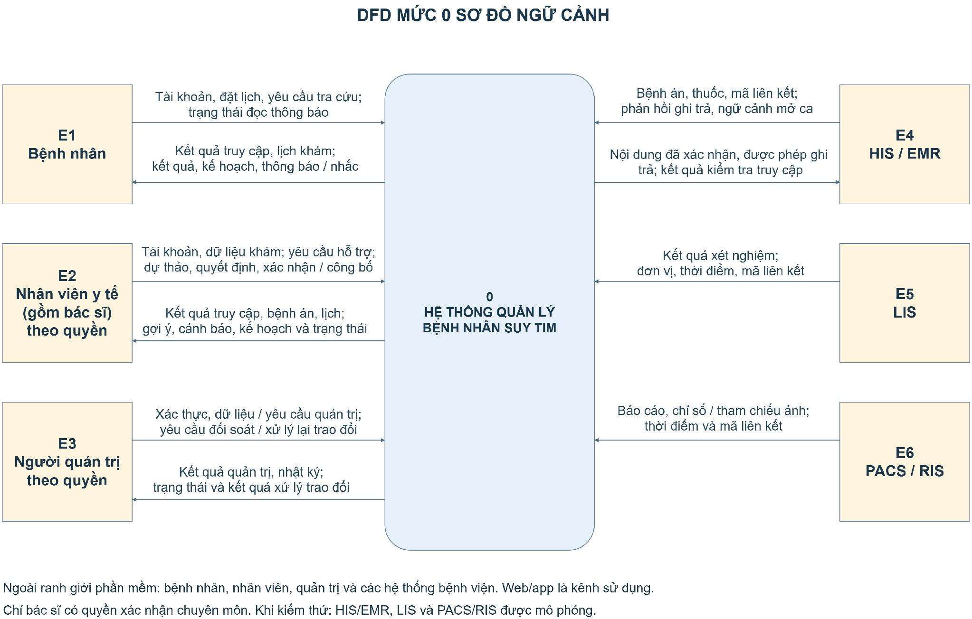
3. Thiết kế hệ thống
DFD-mức 0

Slide 23
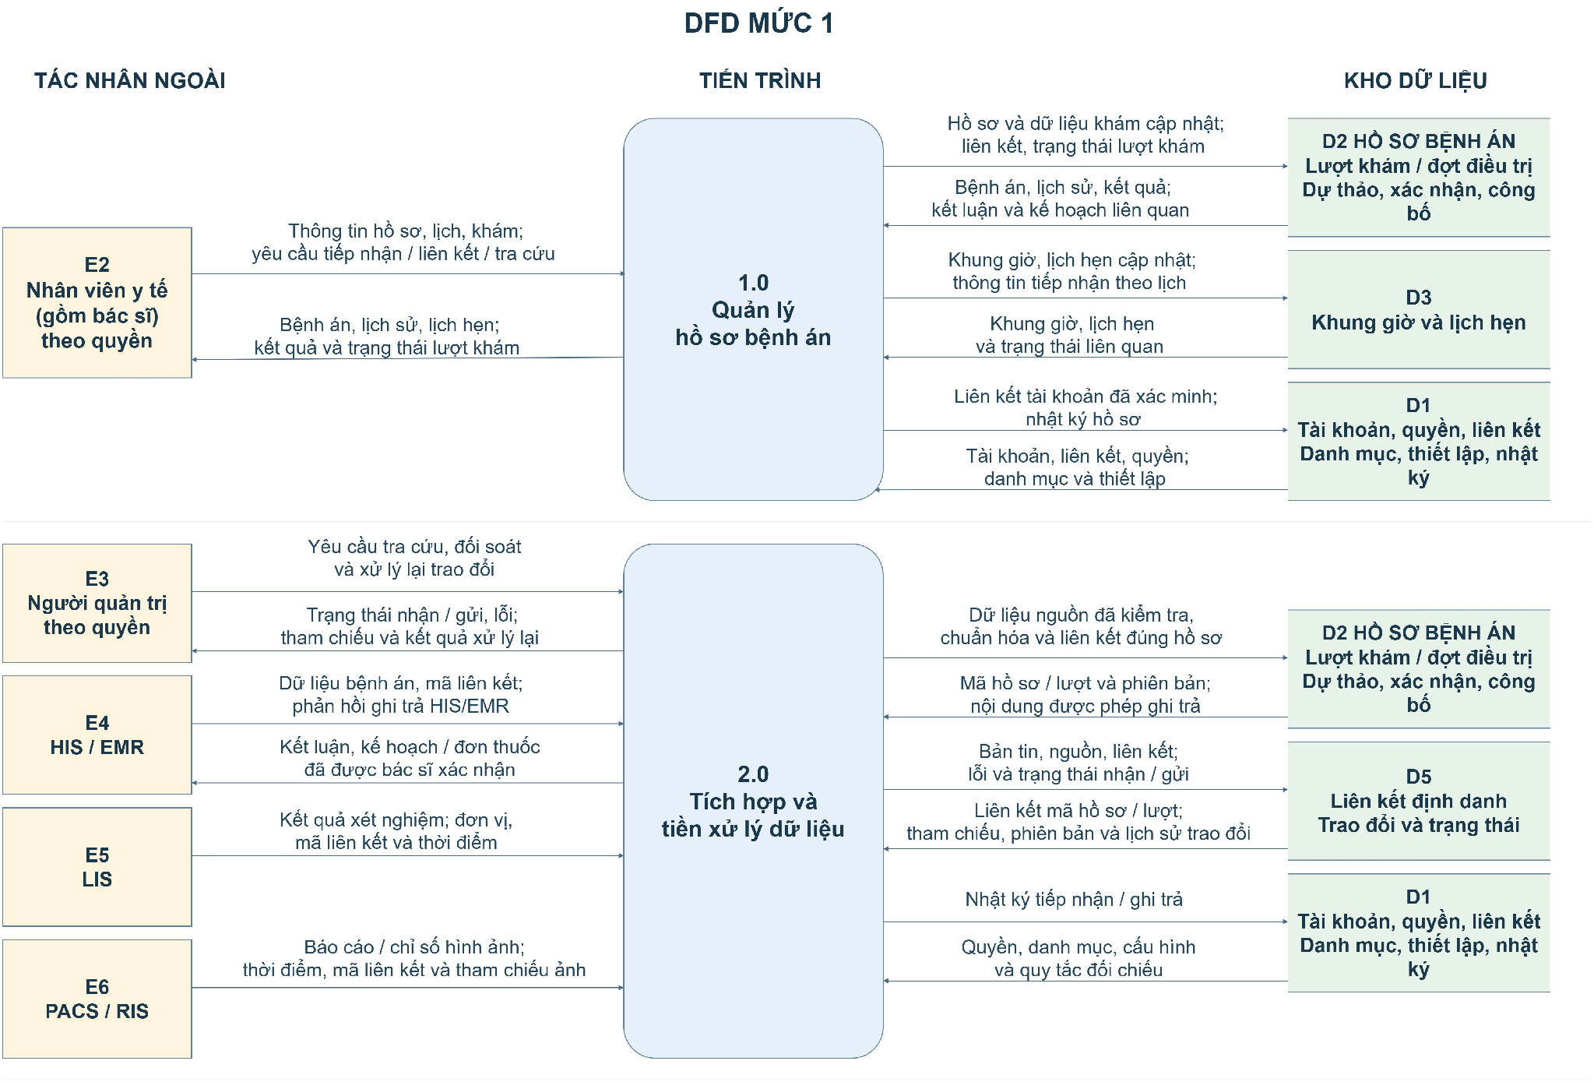
3. Thiết kế hệ thống
DFD-mức 1

Slide 24
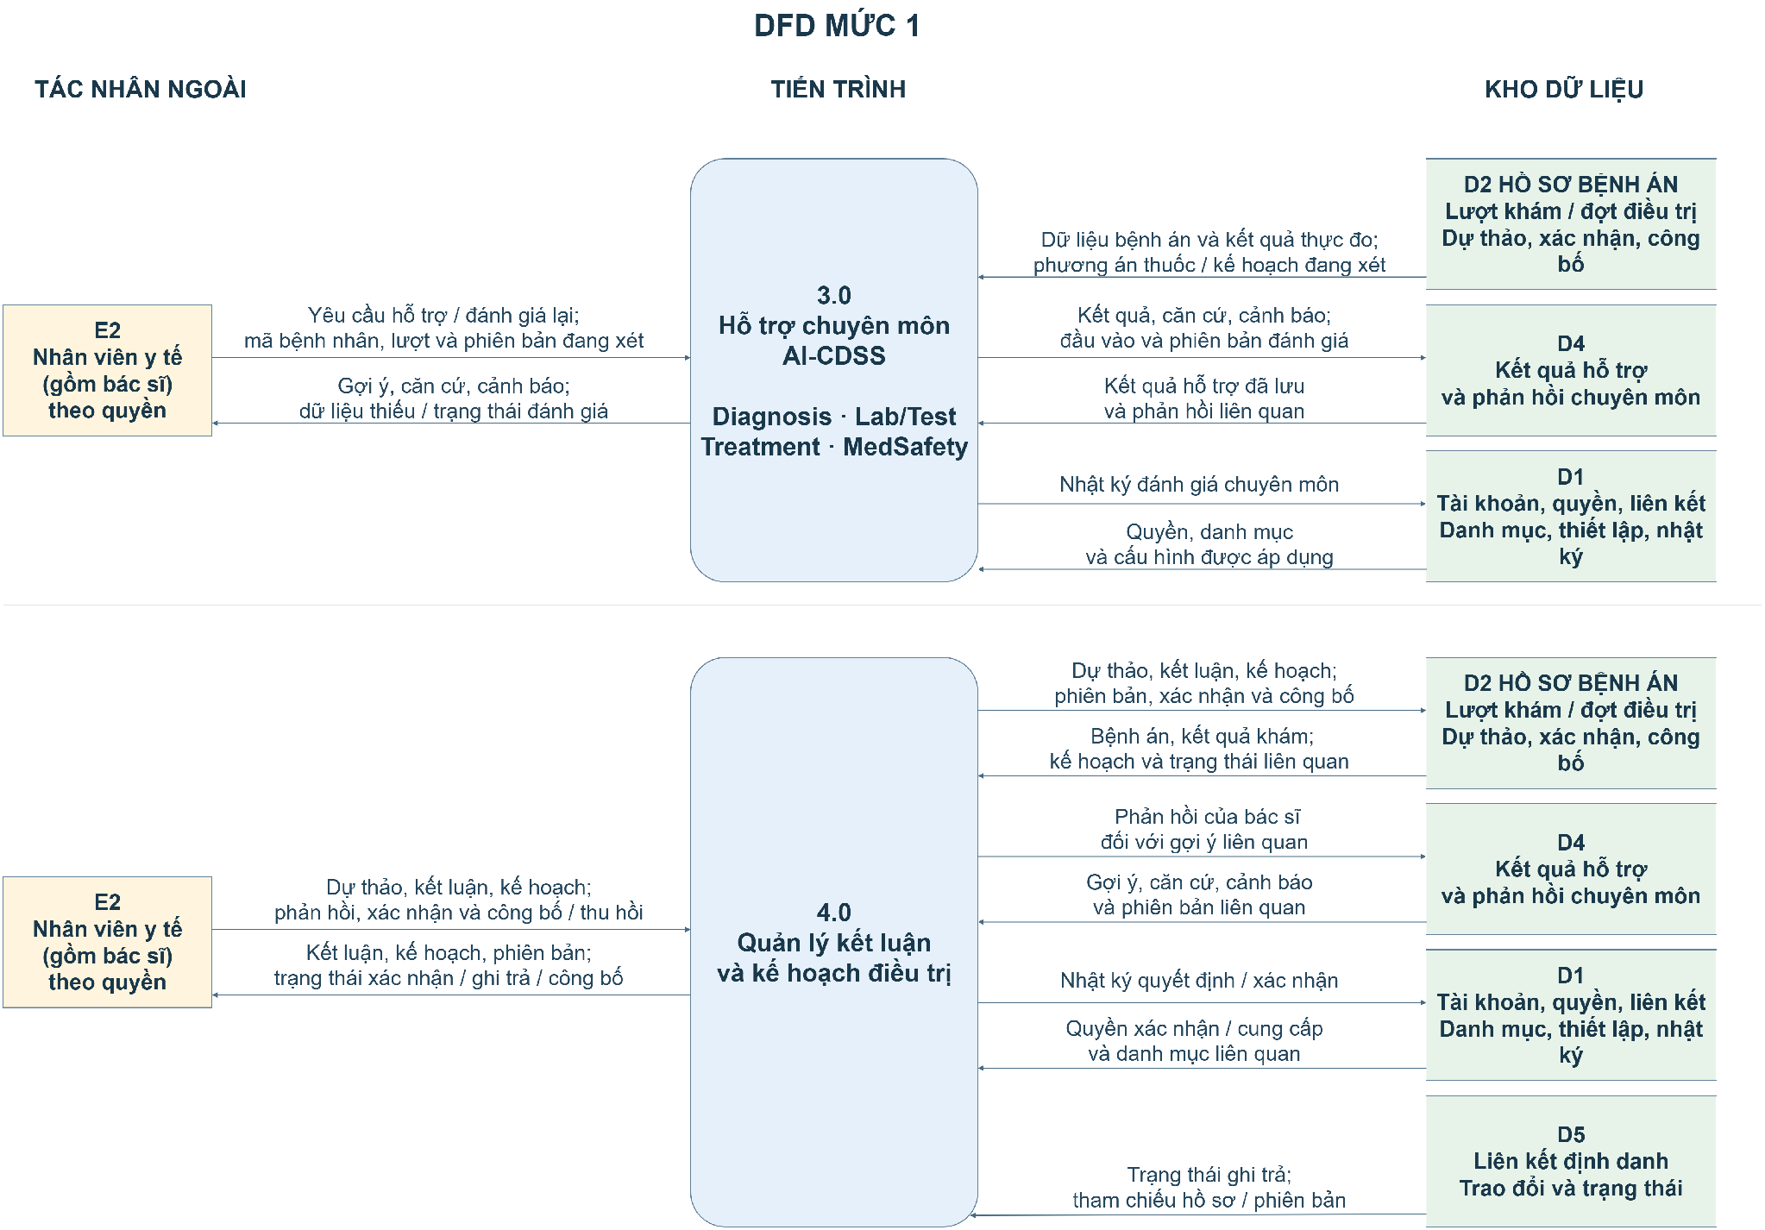
3. Thiết kế hệ thống
DFD-mức 1

Slide 25
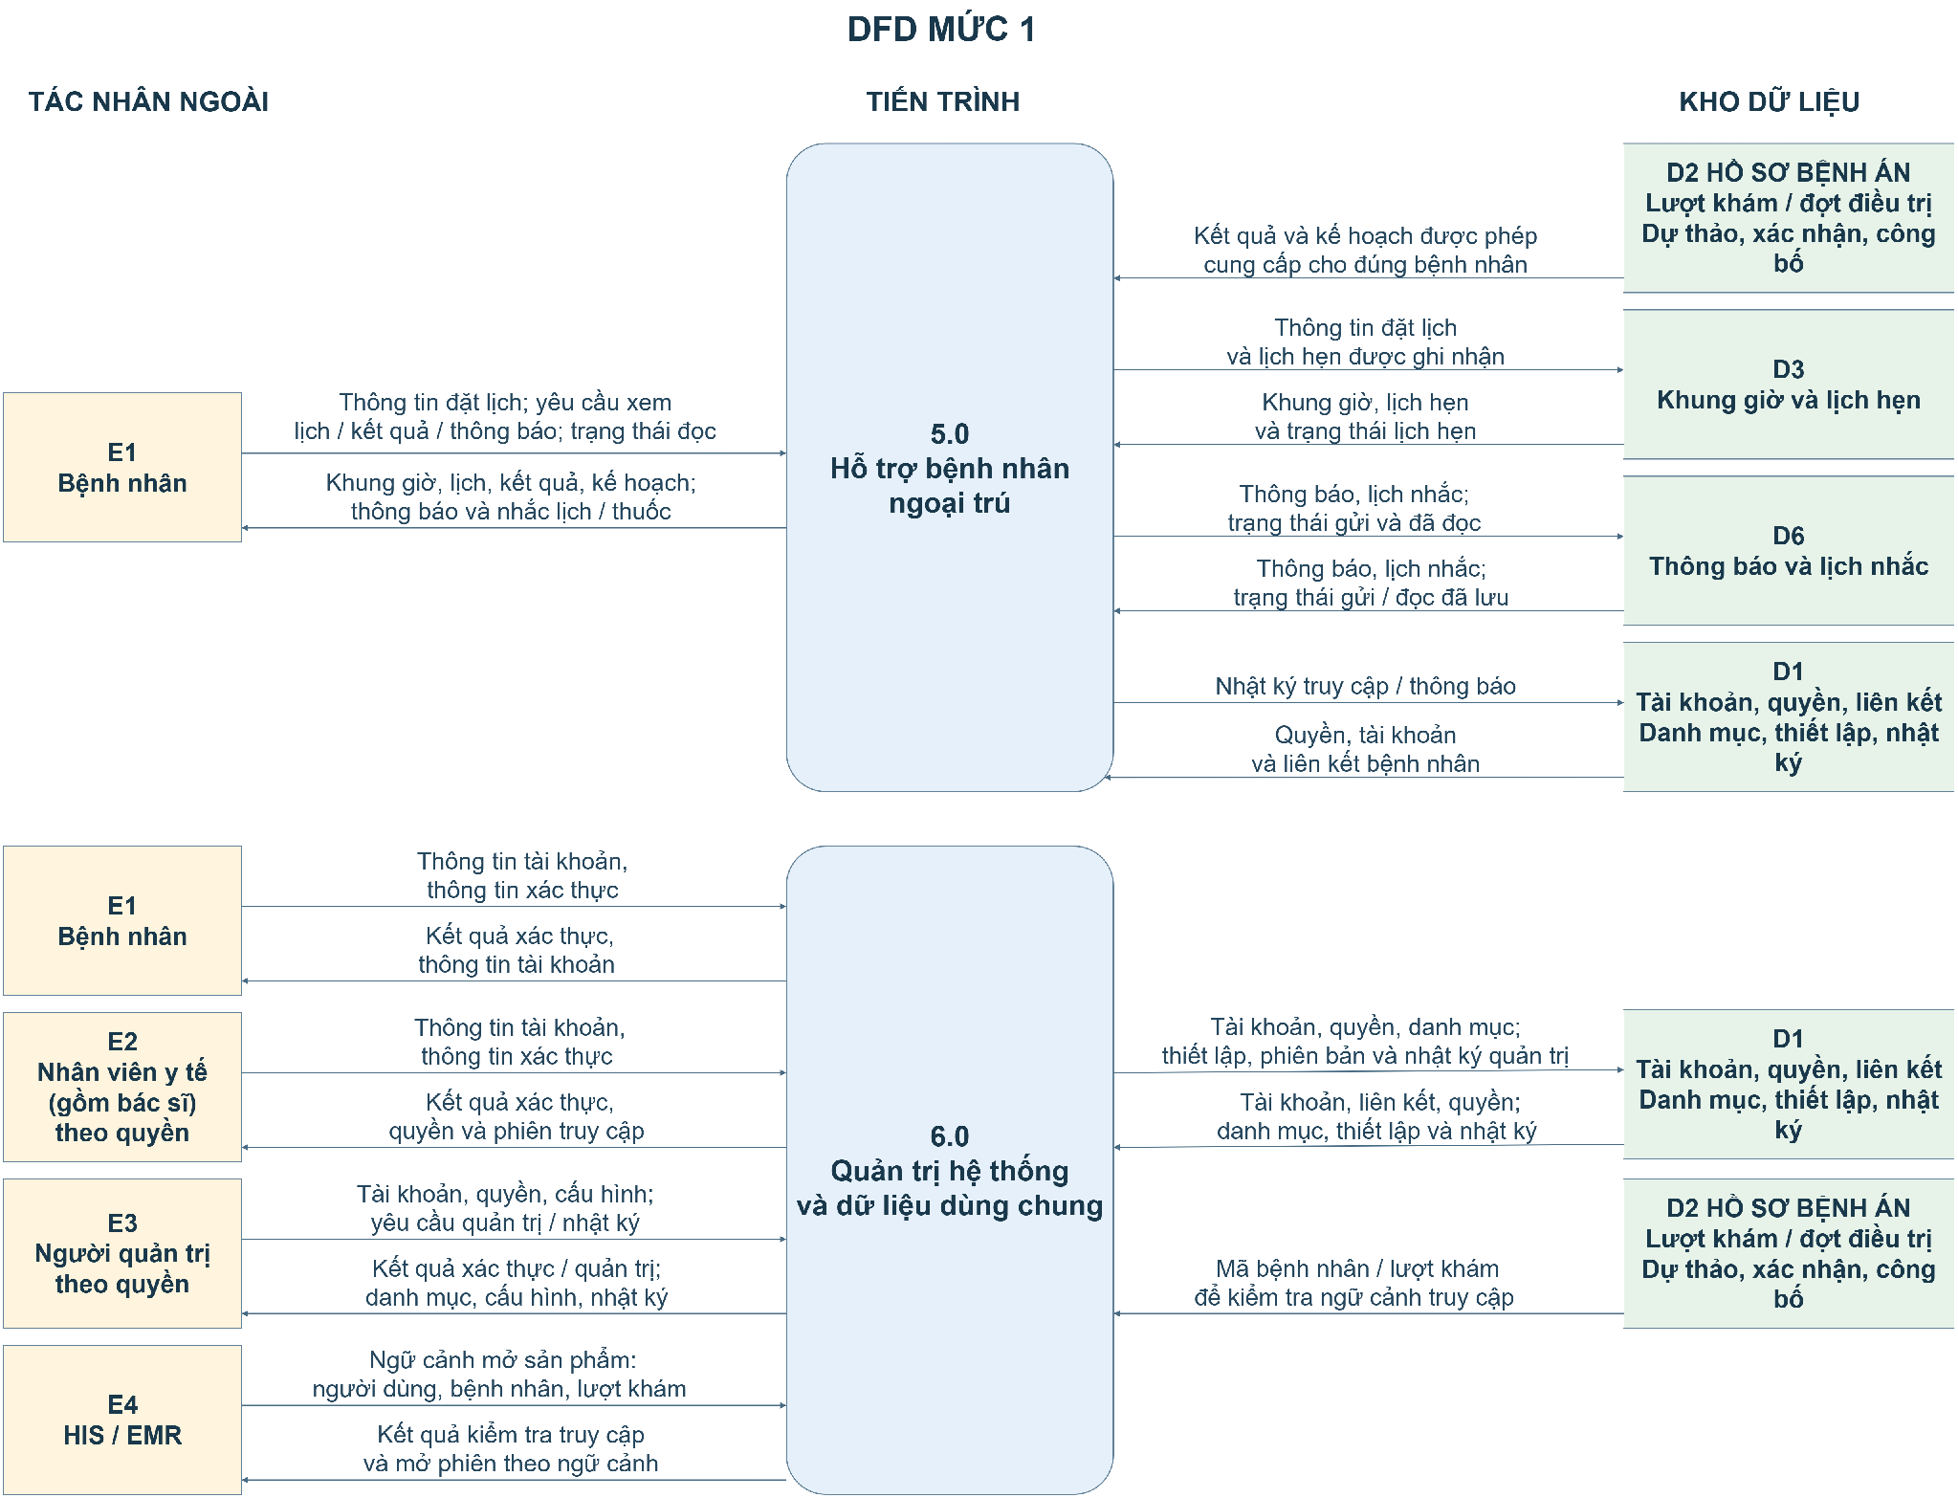
3. Thiết kế hệ thống
DFD-mức 1

Slide 26
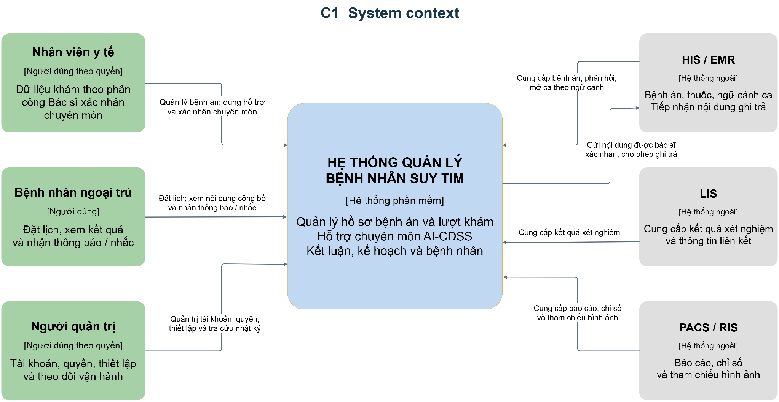
3. Thiết kế hệ thống
C1 System Context

Slide 27
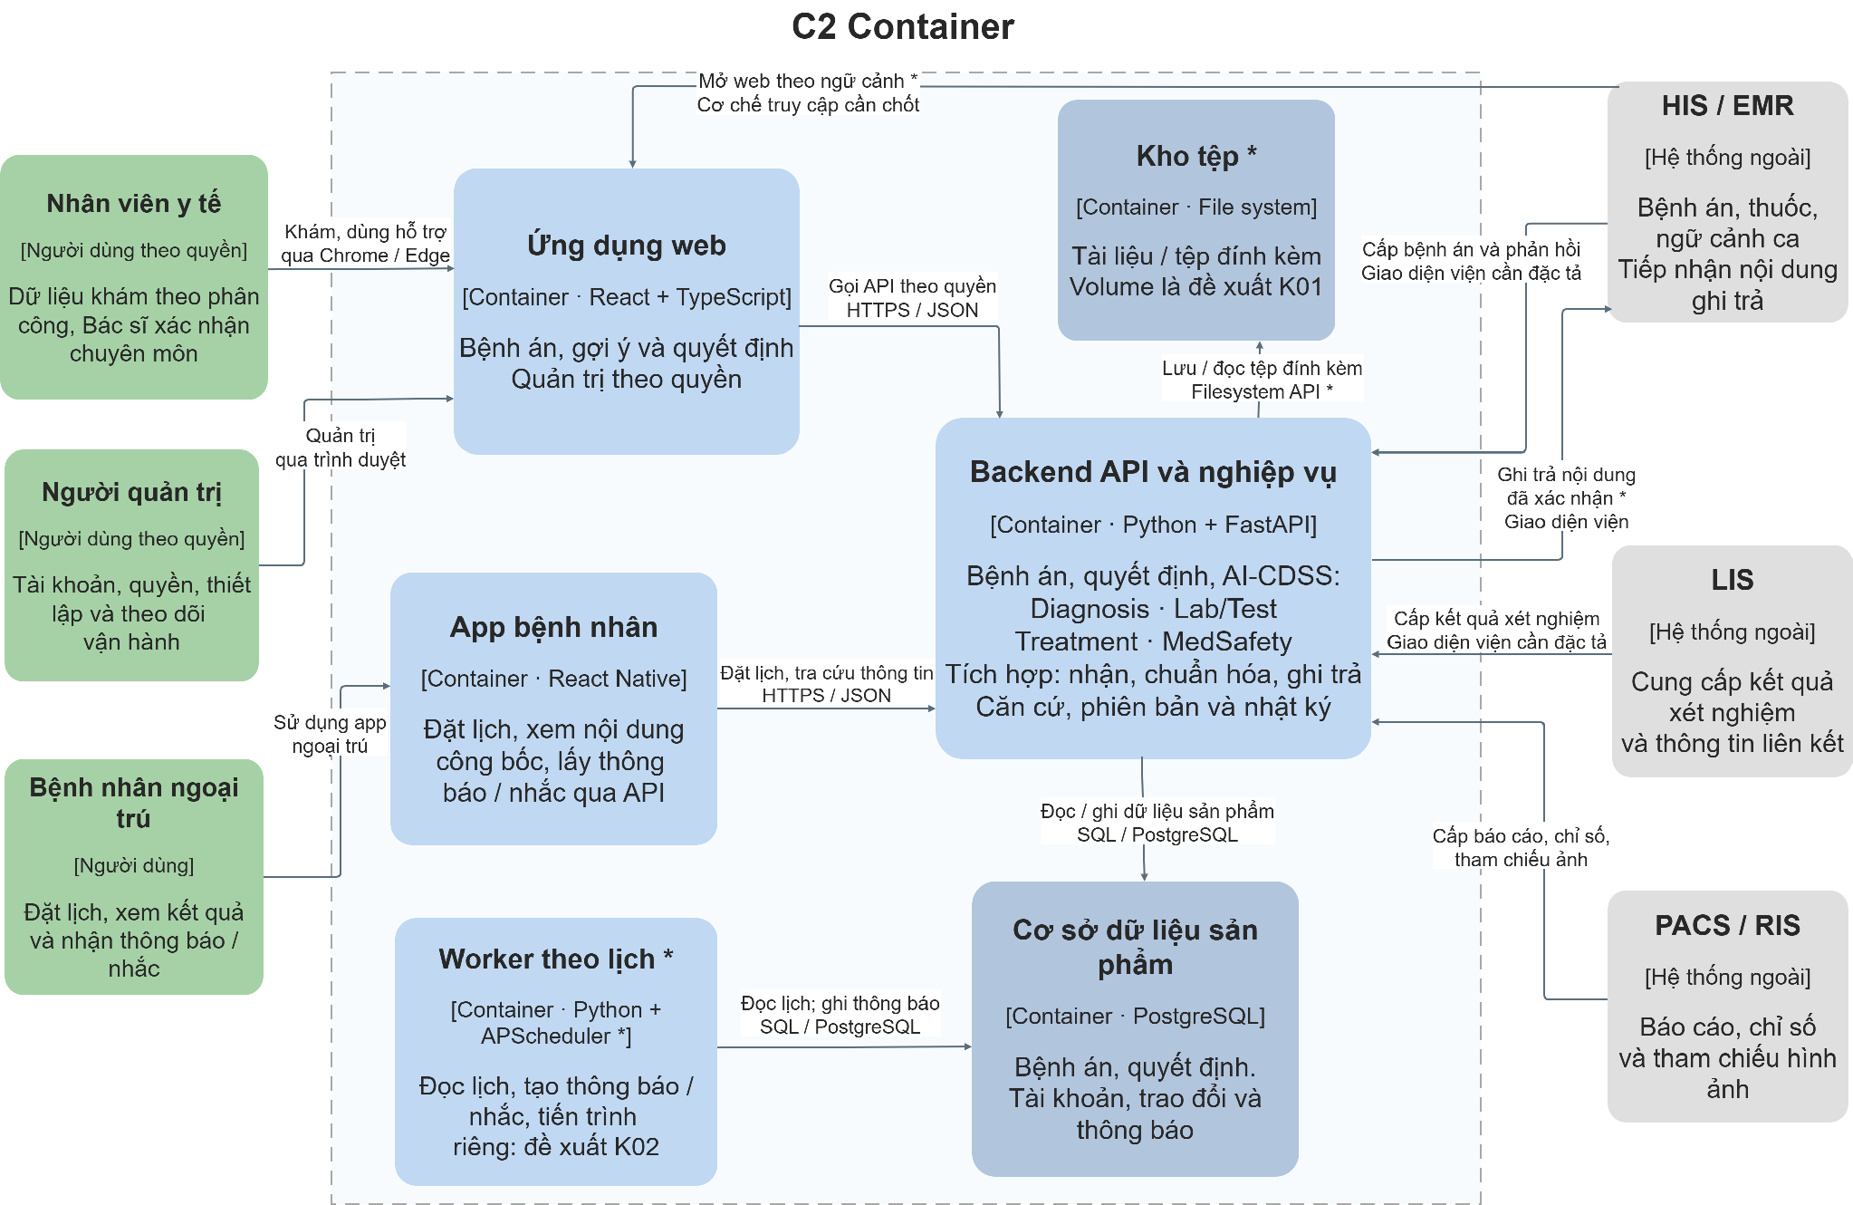
3. Thiết kế hệ thống
C2 Container

Slide 28
Tài liệu tham khảo
Hướng dẫn đồ án môn học: Kỹ Thuật Phần Mềm Ứng Dụng
Tài liệu 4 module của AI-CDSS
Quy trình chuẩn đoán và điều trị bệnh Suy Tim ở người cao tuổi Bệnh Viện Hữu Nghị
Bảng biến 5 mặt bệnh
Schema tối thiểu AI-CDSS 5 mặt bệnh
Quy trình chuẩn đoán và điều trị bệnh Suy Tim của Sở Y Tế
DATA_DICTIONARY_SUY_TIM_AI_CDSS- sửa

Slide 29
THANK YOU !

